Slide 1
"נגן על השתילים הצעירים החיים בצילנו, כדי שיצמחו וירבו ויהפכו לדור הבא"
טו' בשבט תשע''ח יום הורים 'רגבים בגולן'

Slide 3
מקצת הנעשה אצלנו..
יש לו עשב ועשב...

Slide 4
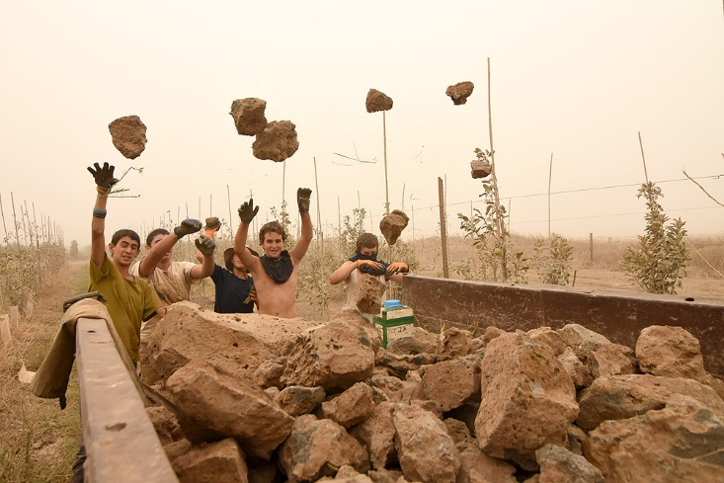
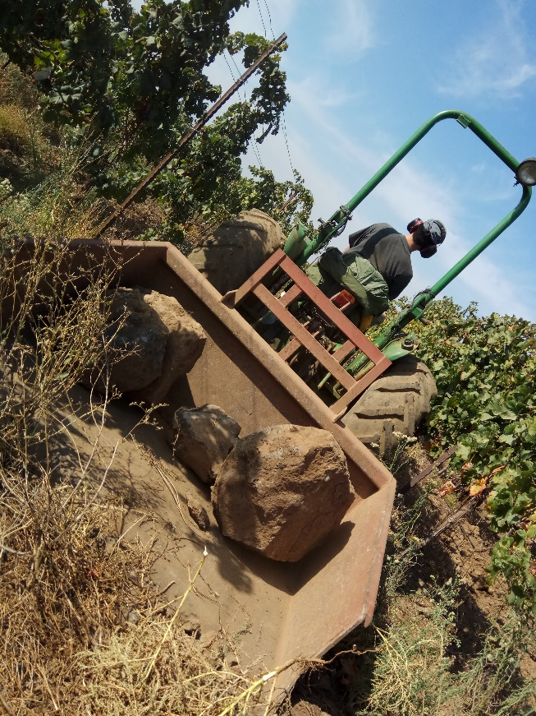
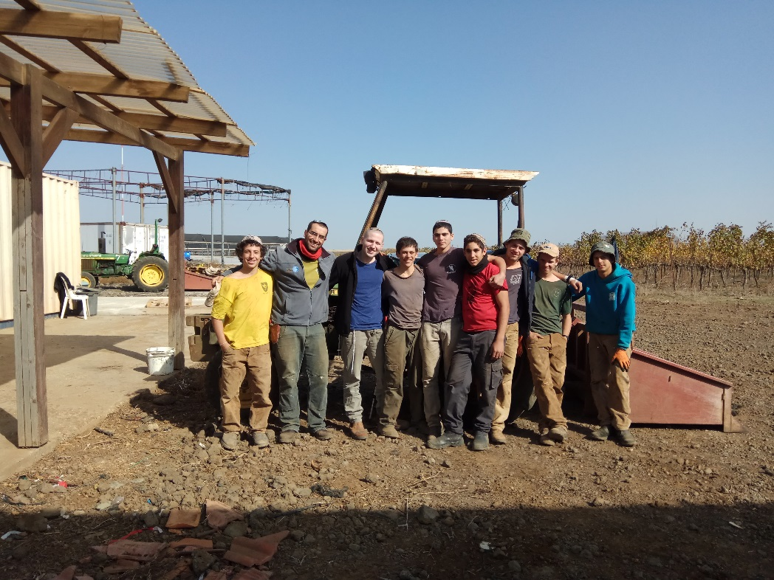
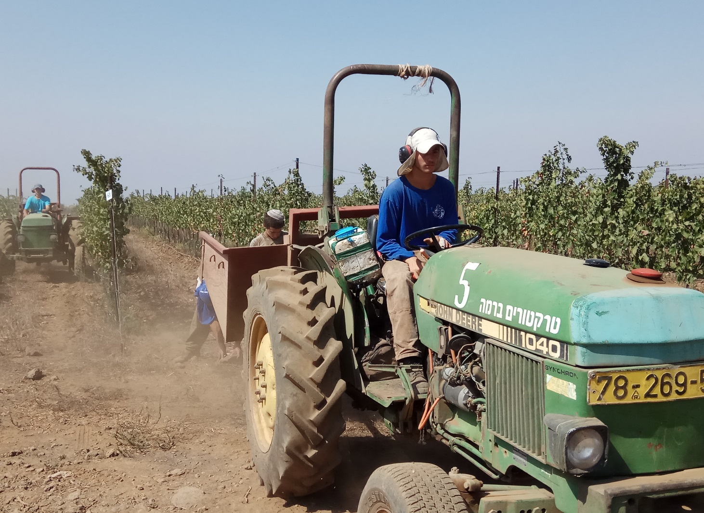
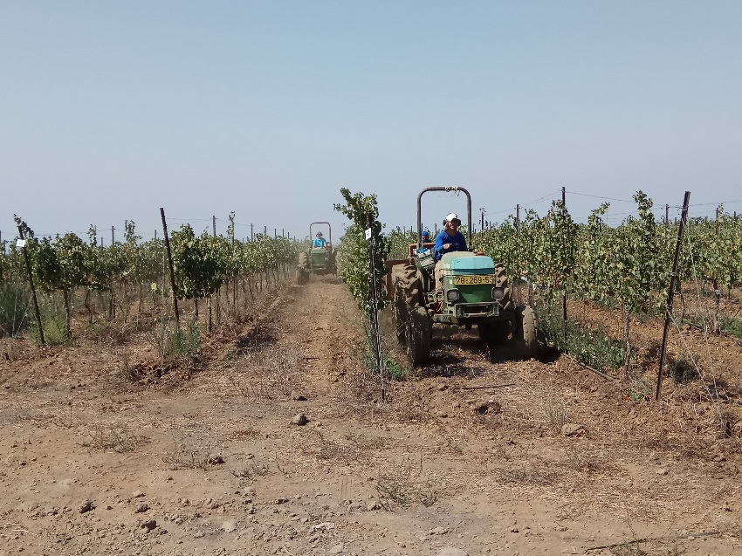
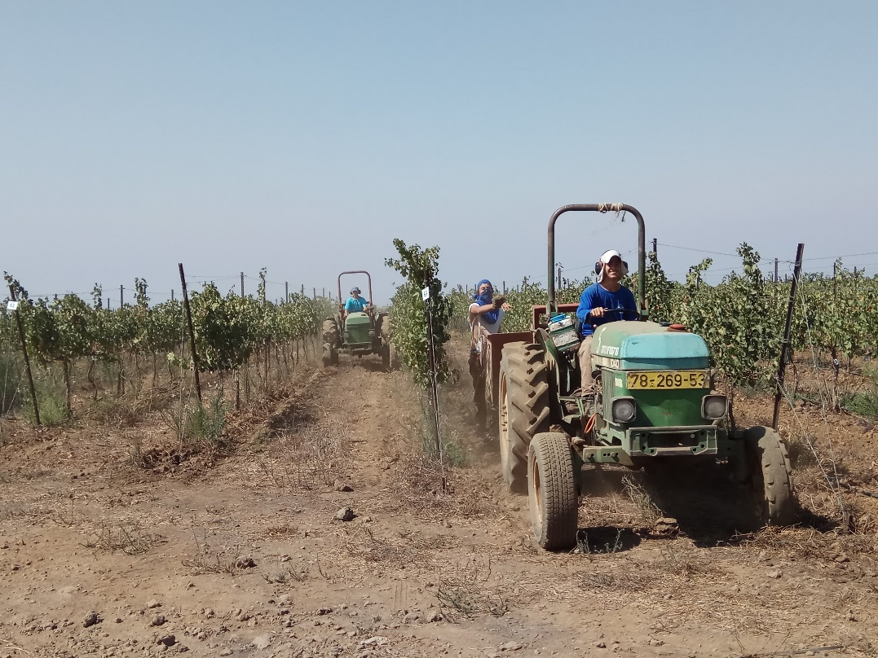
סיקול..
לזבמי"ם בלבד!!

Slide 5
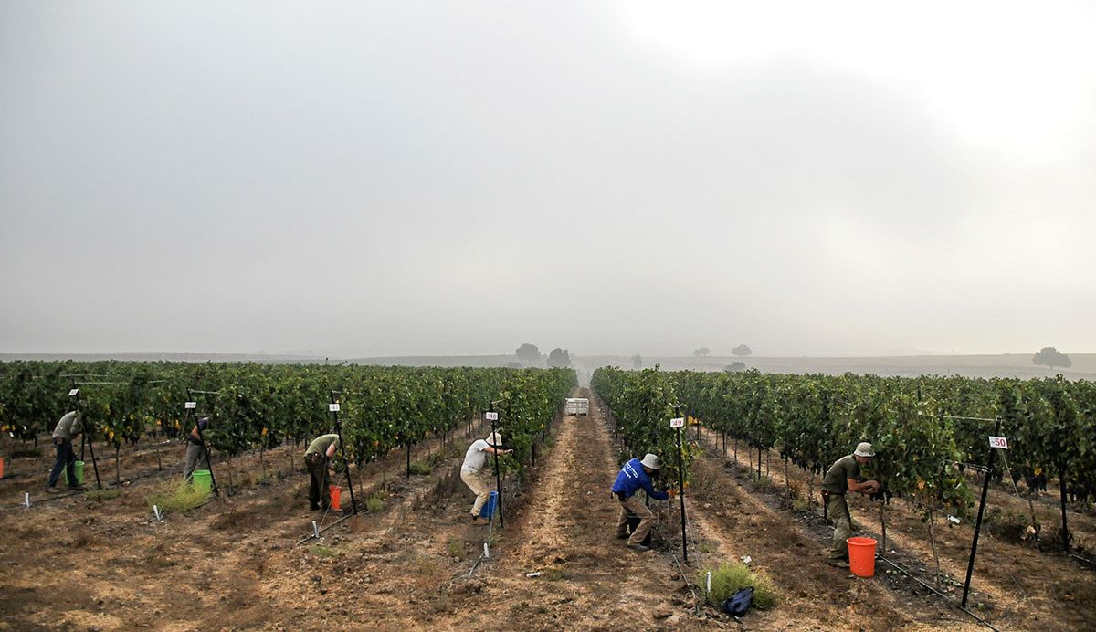
בציר תשע''ח
ראבק
רצצחחח!!!

Slide 6
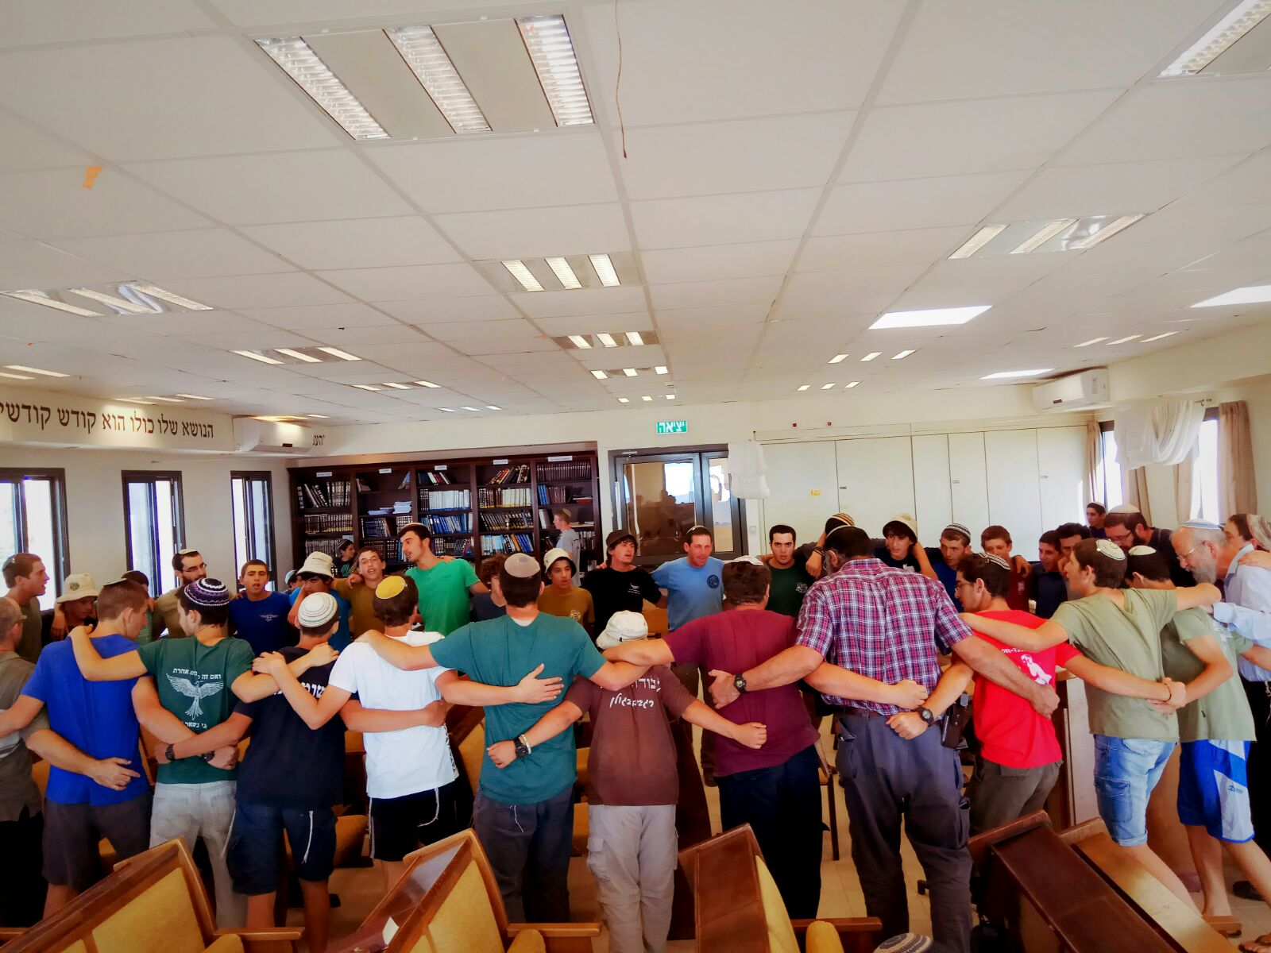
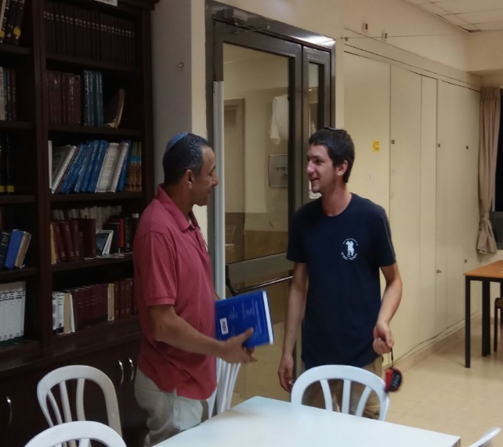
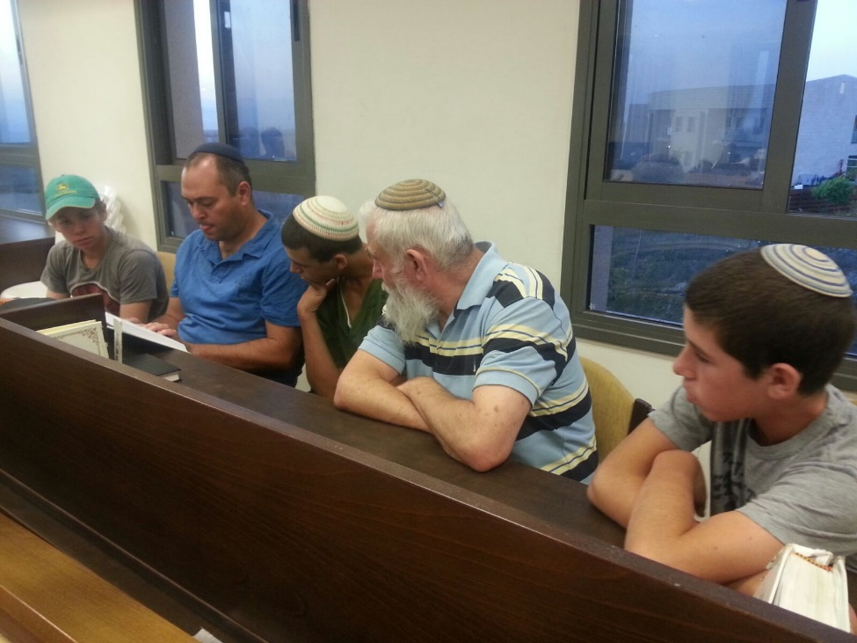
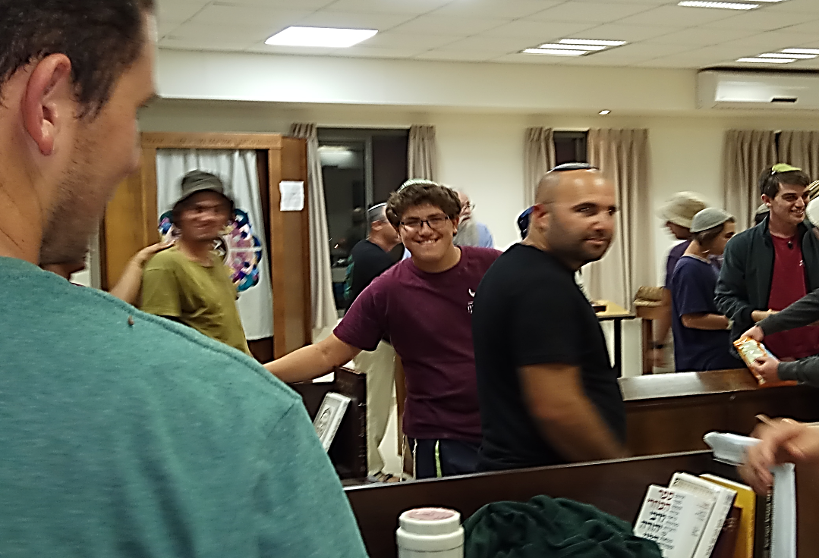
בית המדרש

Slide 7
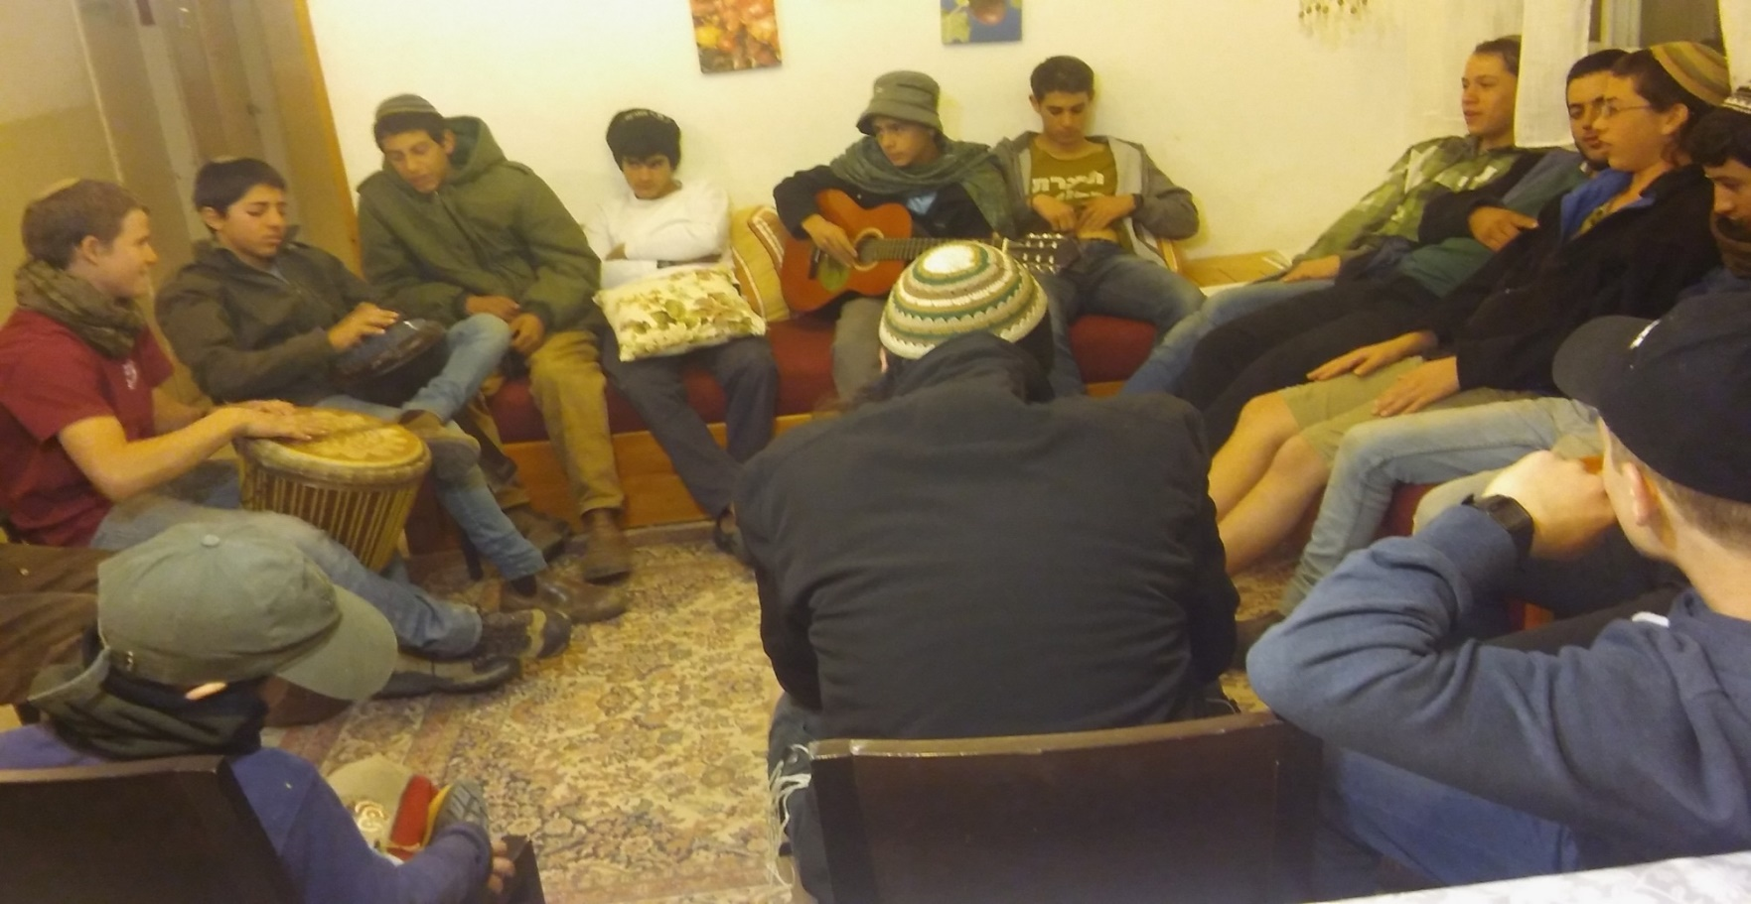
שיעורי ערב בבתי המחנכים

Slide 8
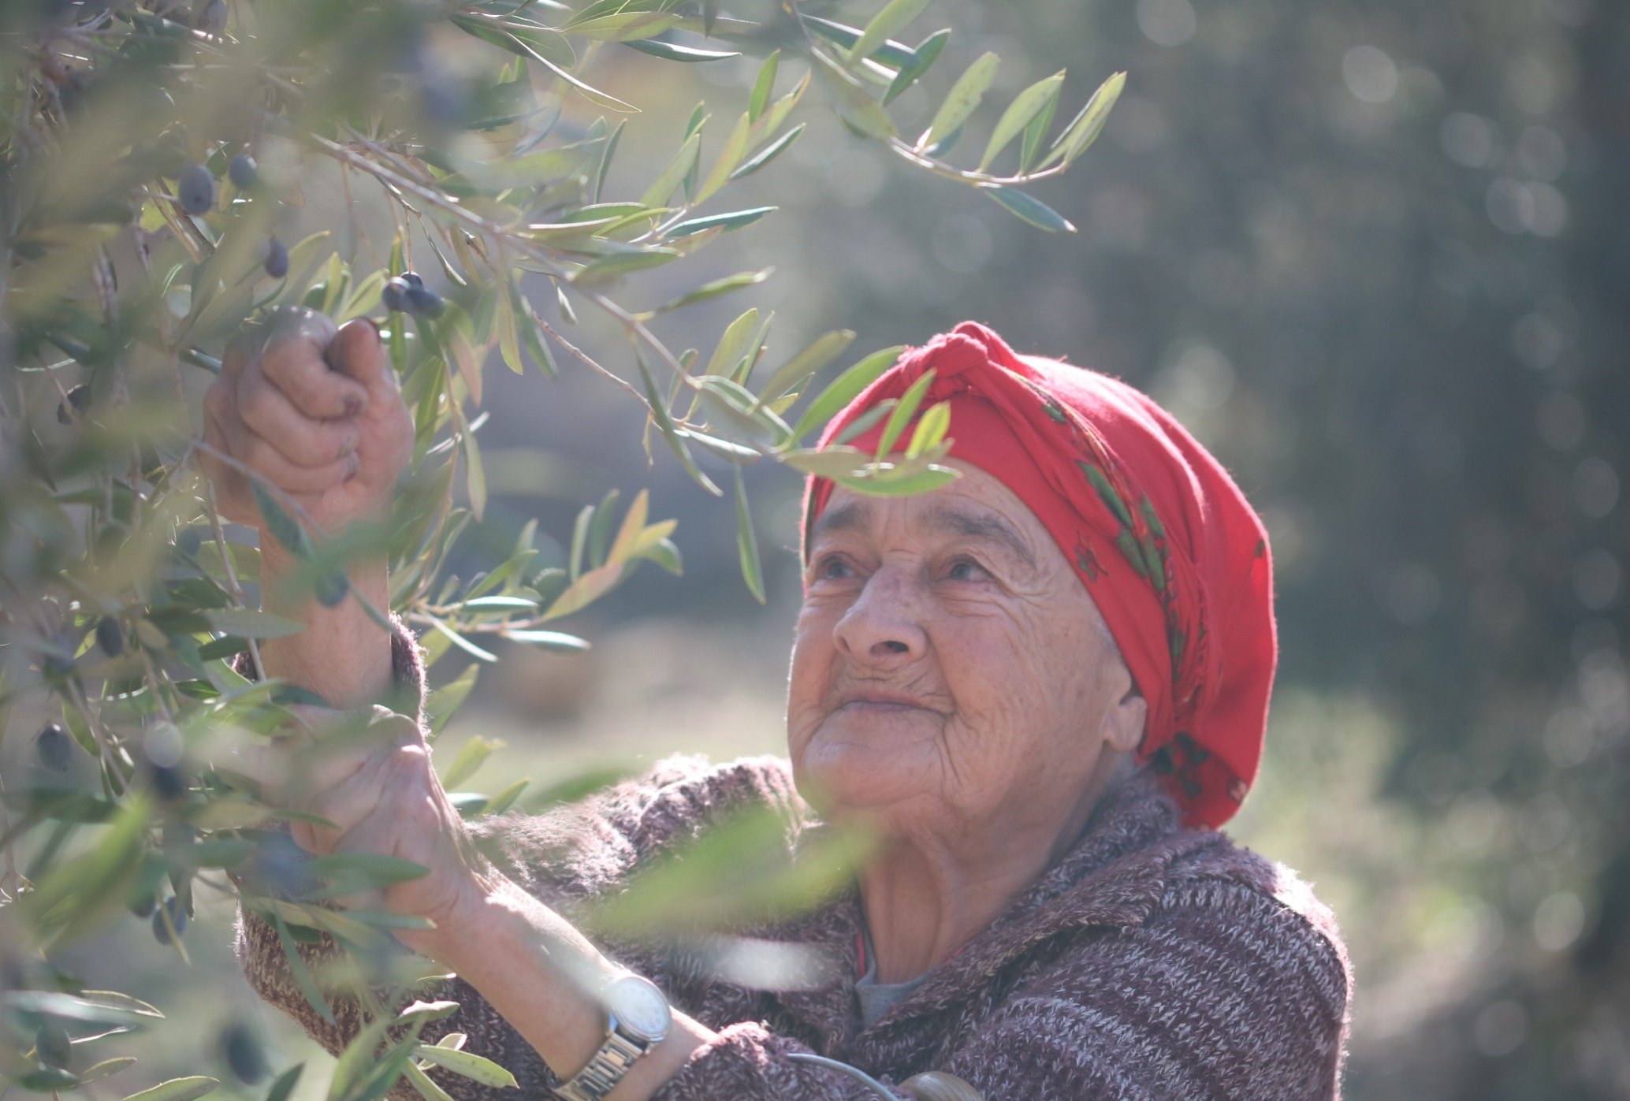
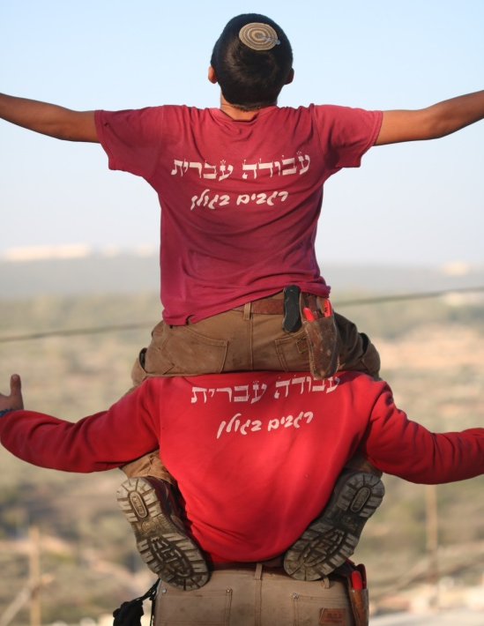
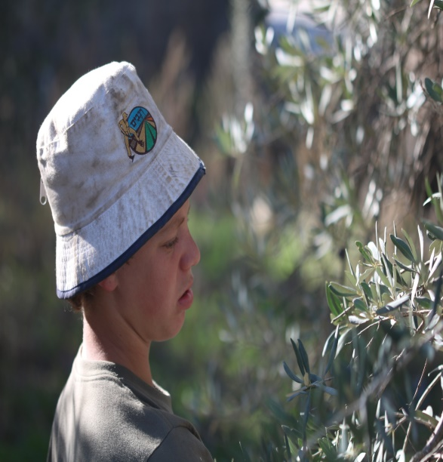
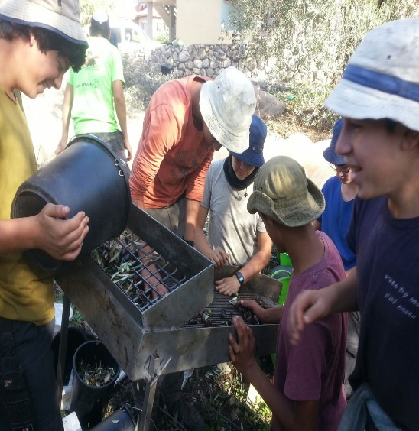
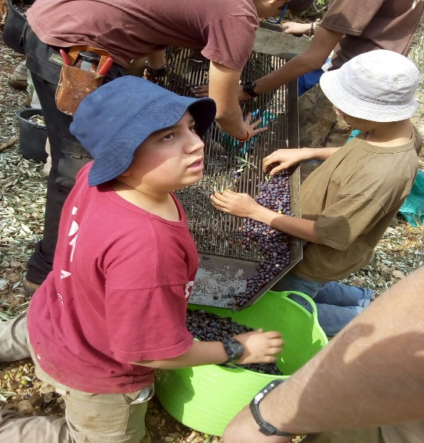
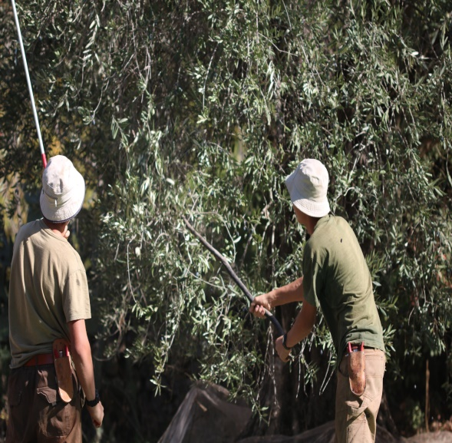
פרויקט מסיק פקיעין

Slide 9
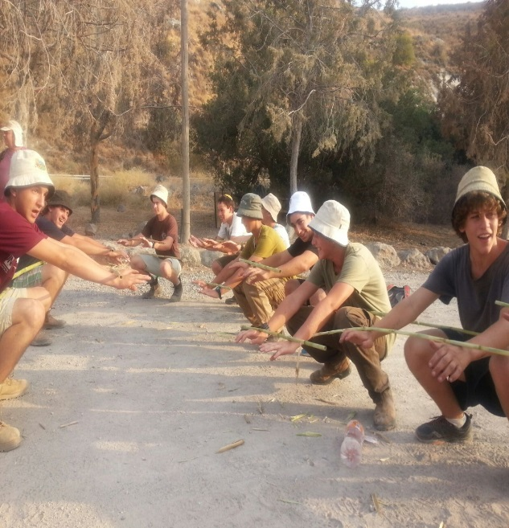
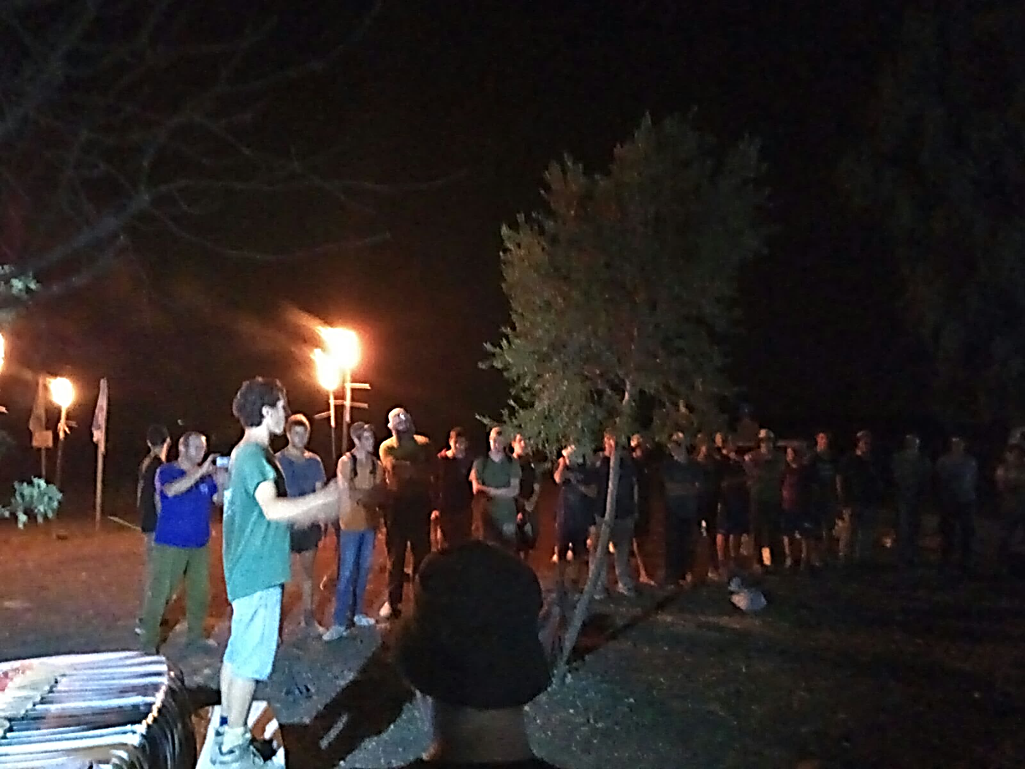
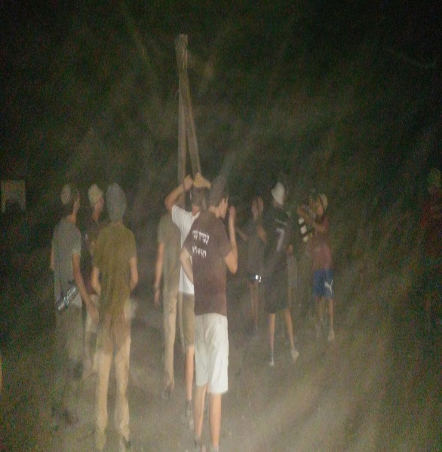
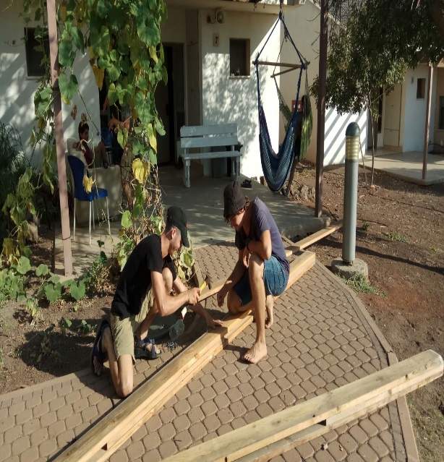
מסע מזמרה

Slide 10
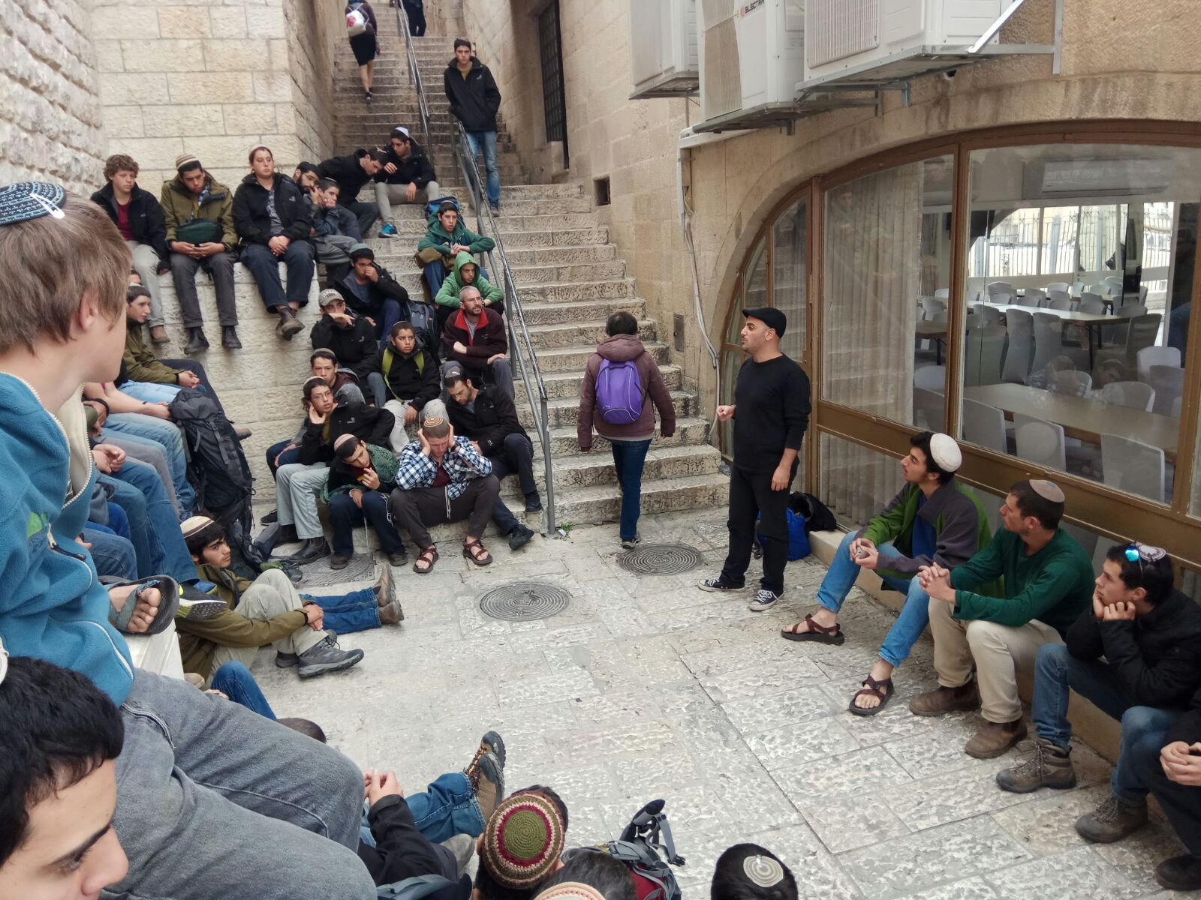
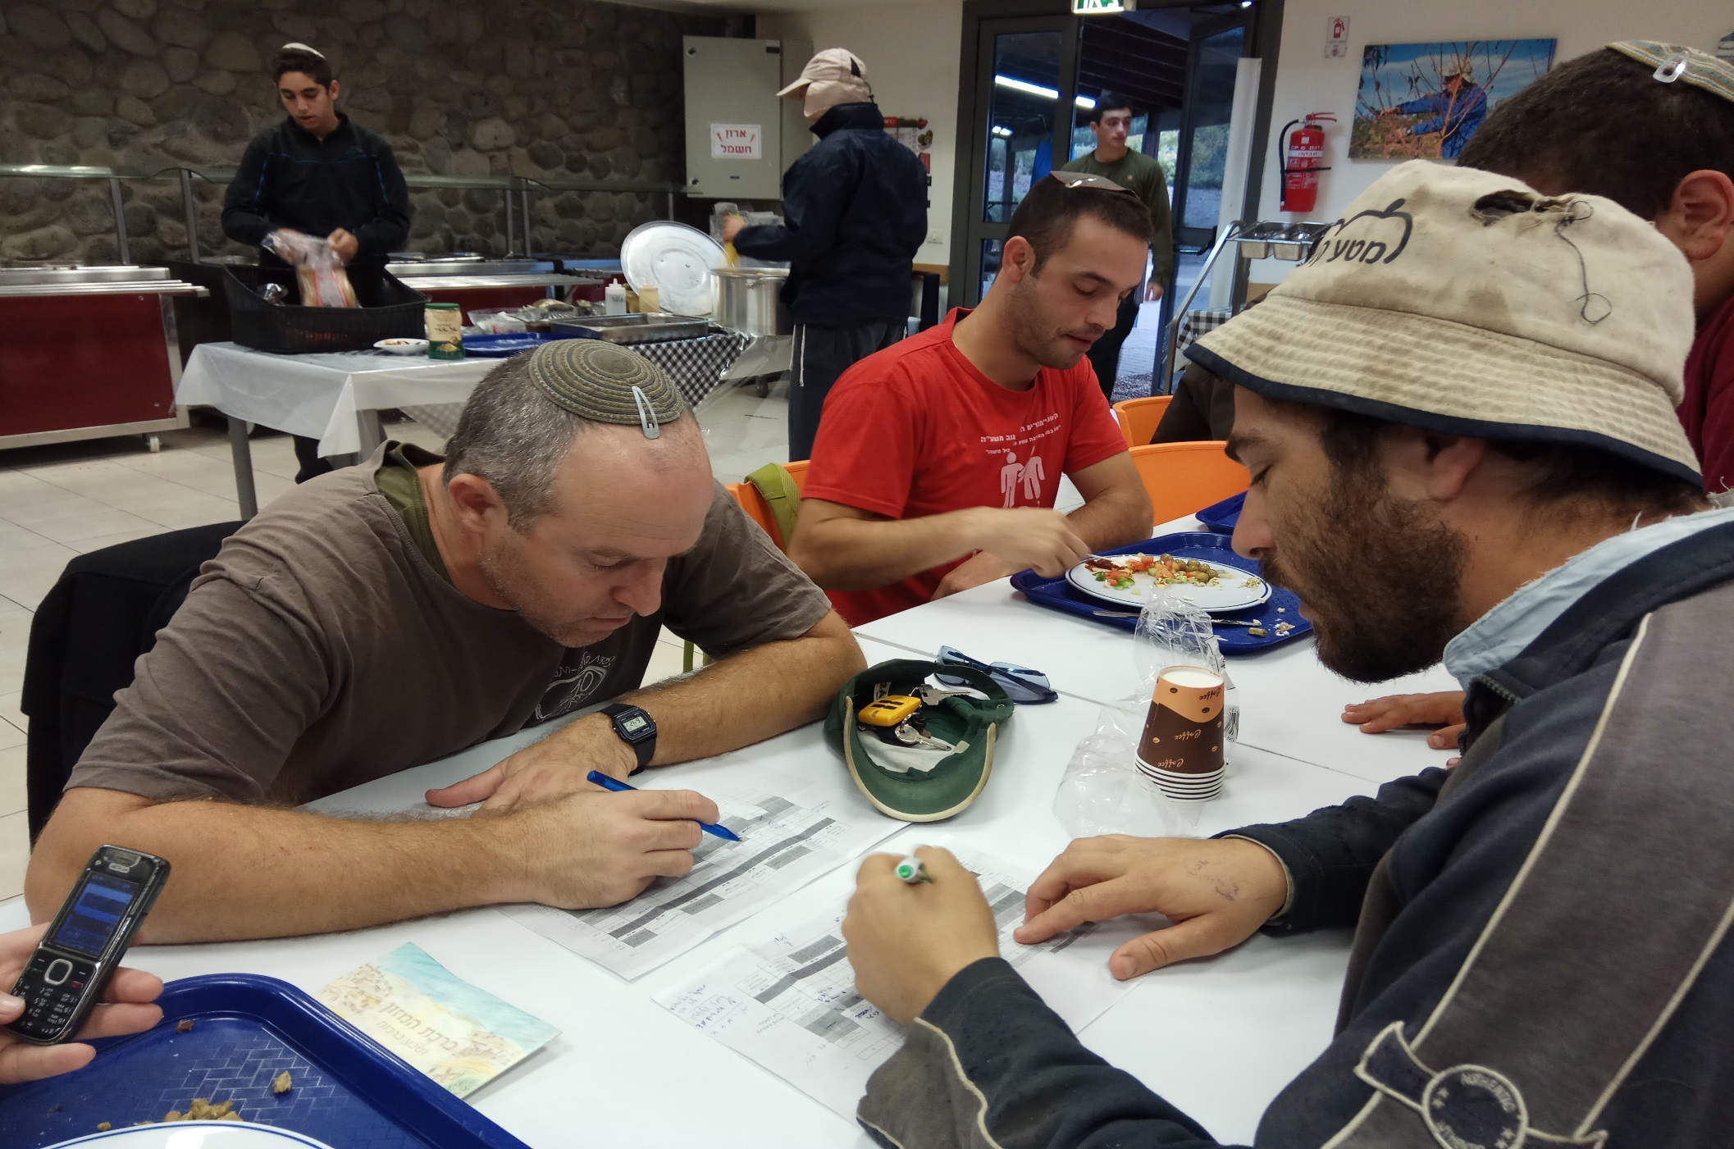
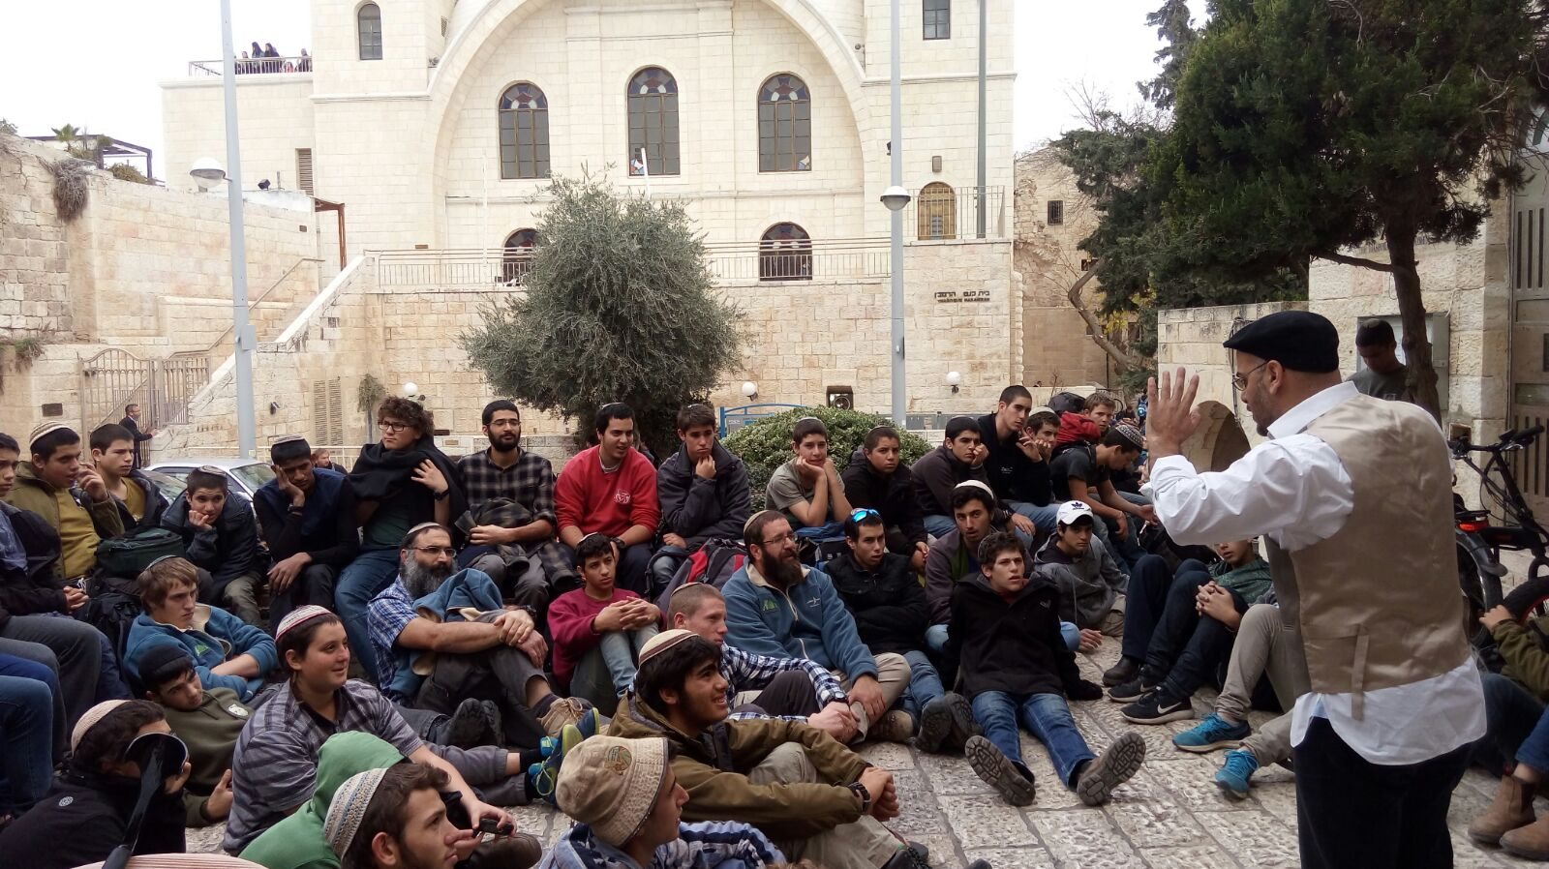
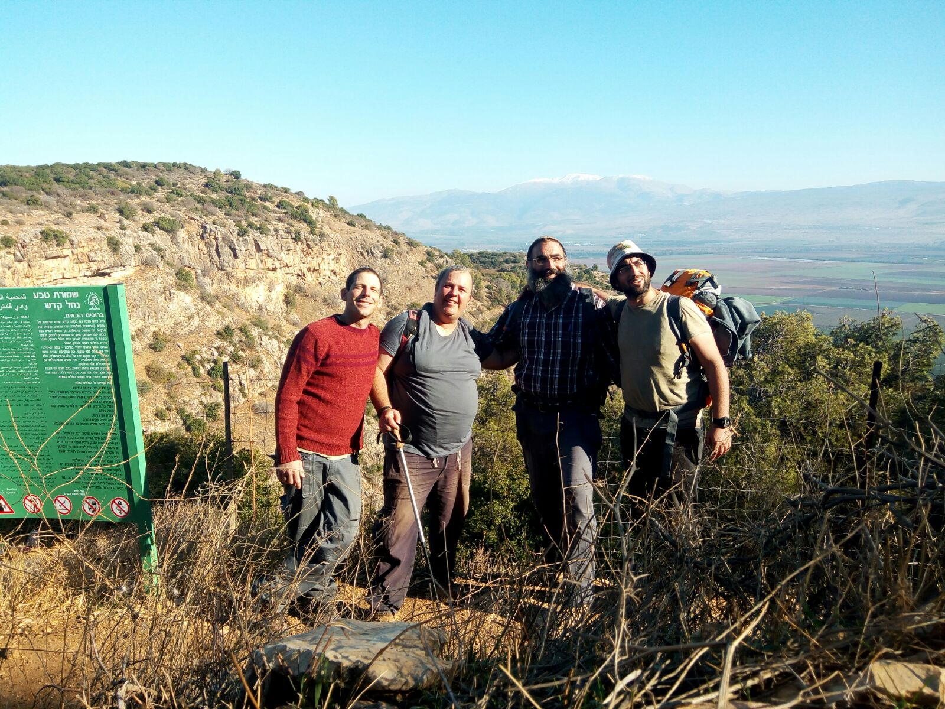
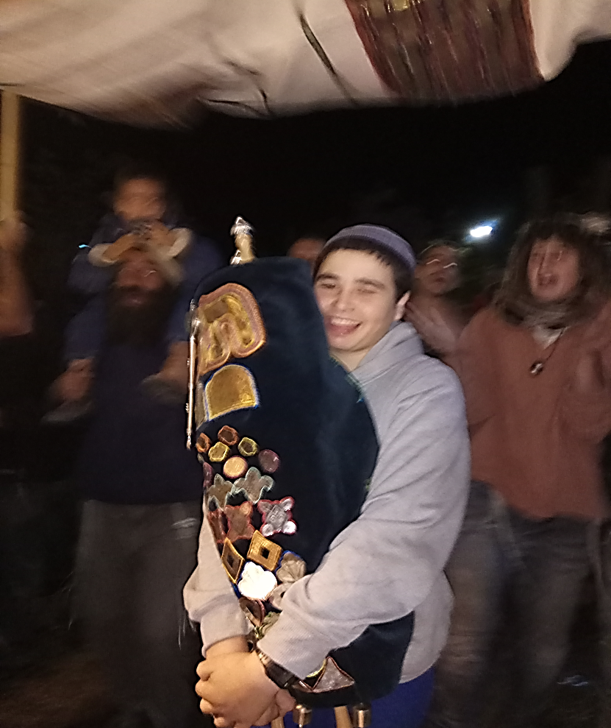
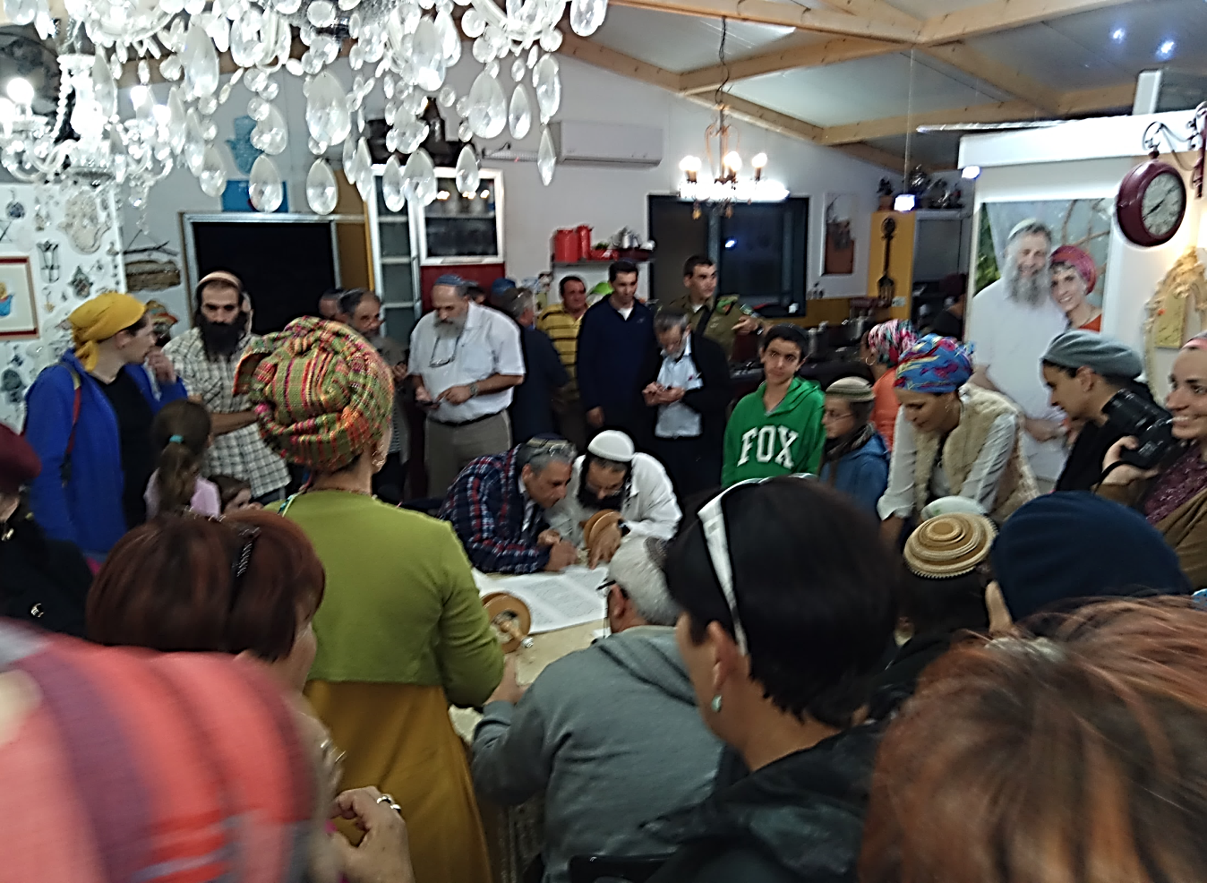
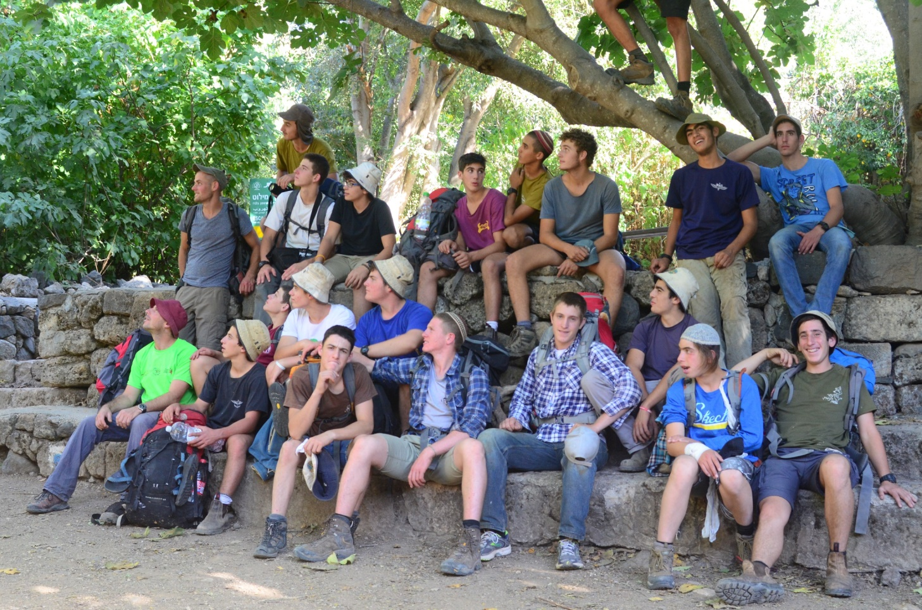
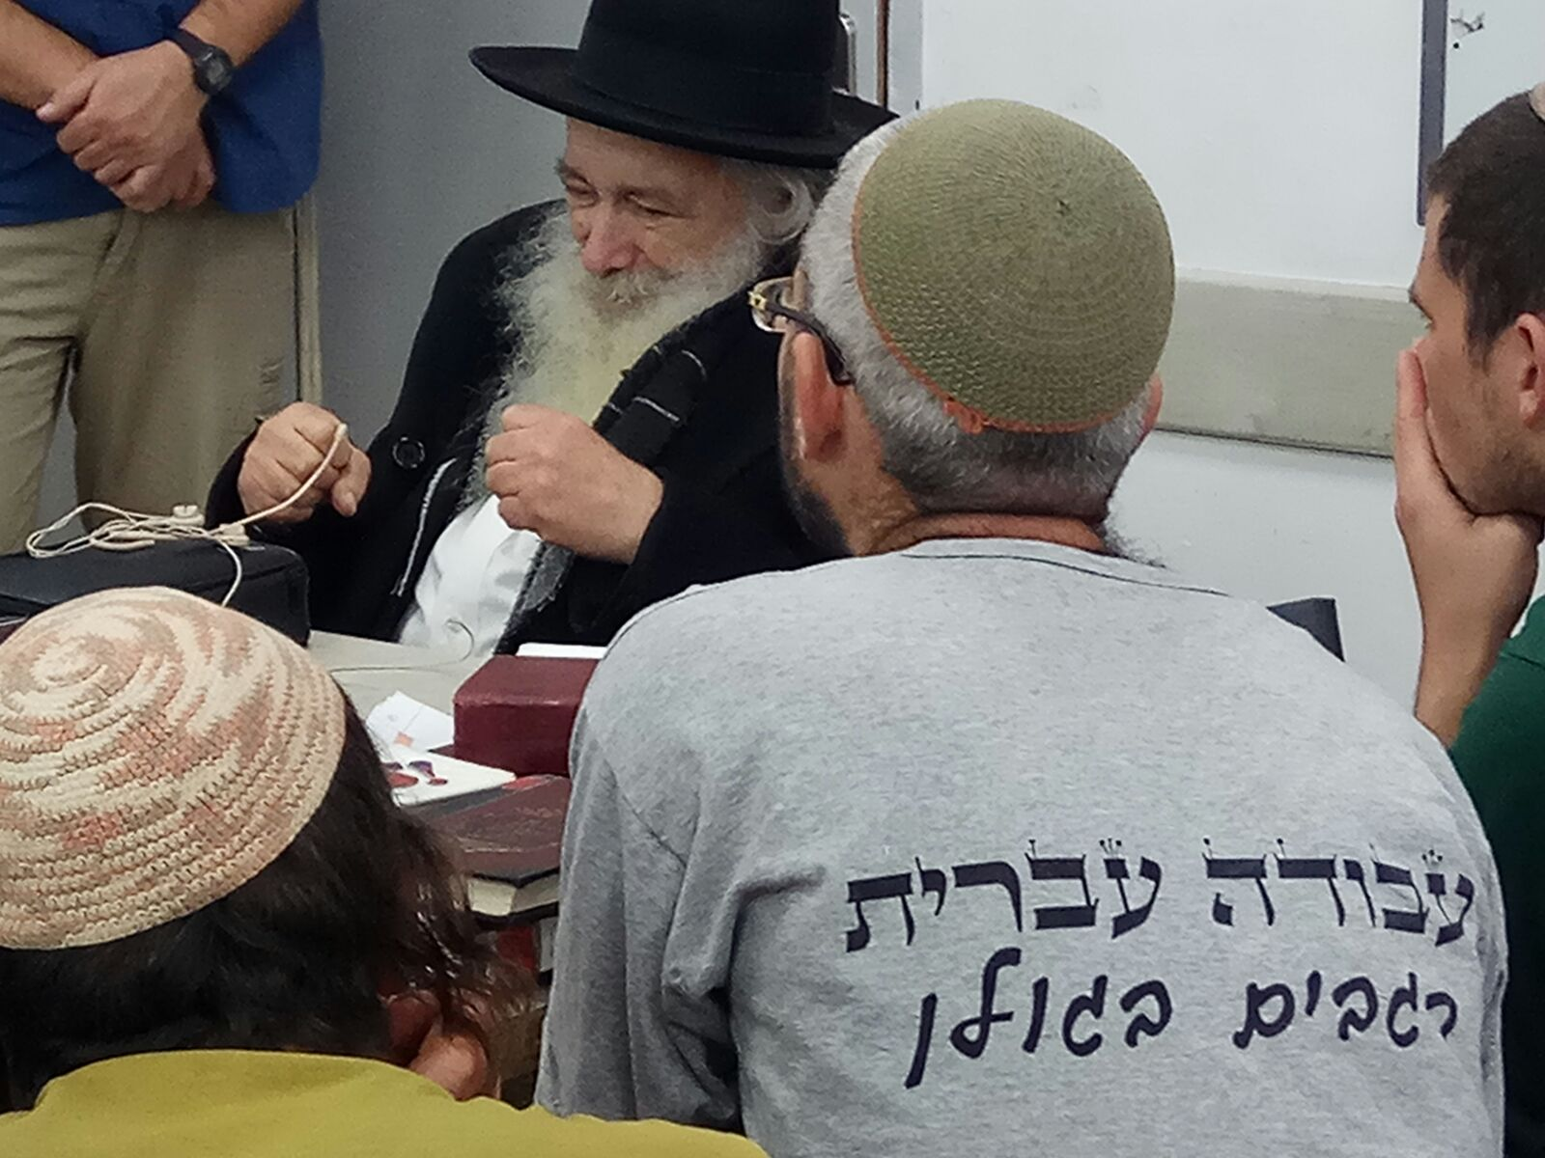
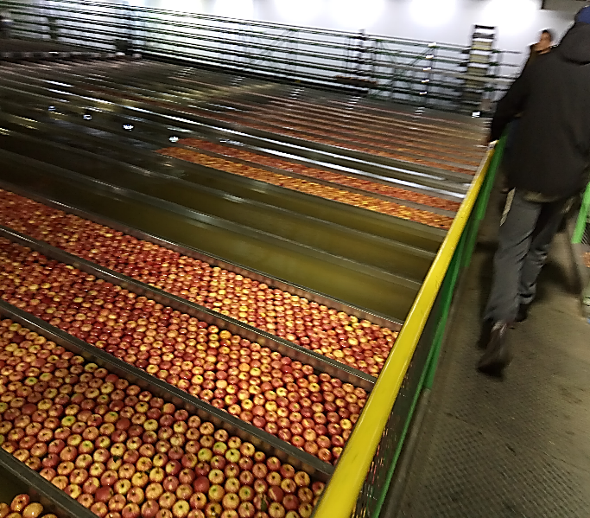
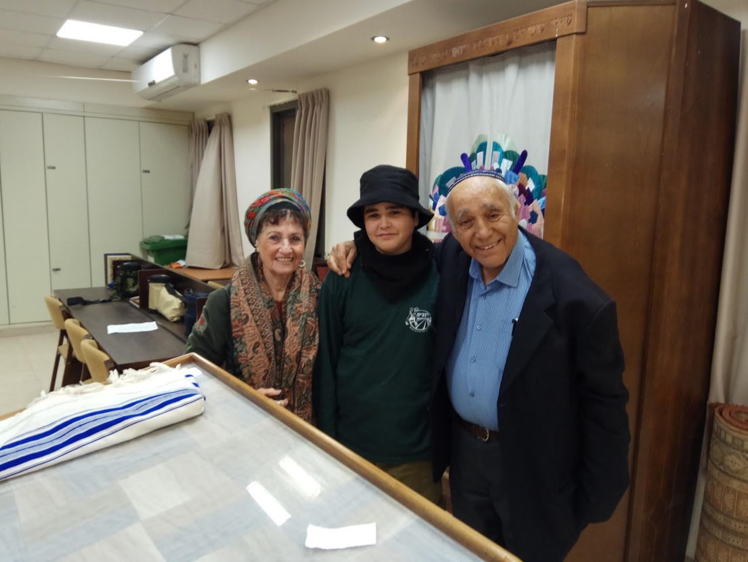
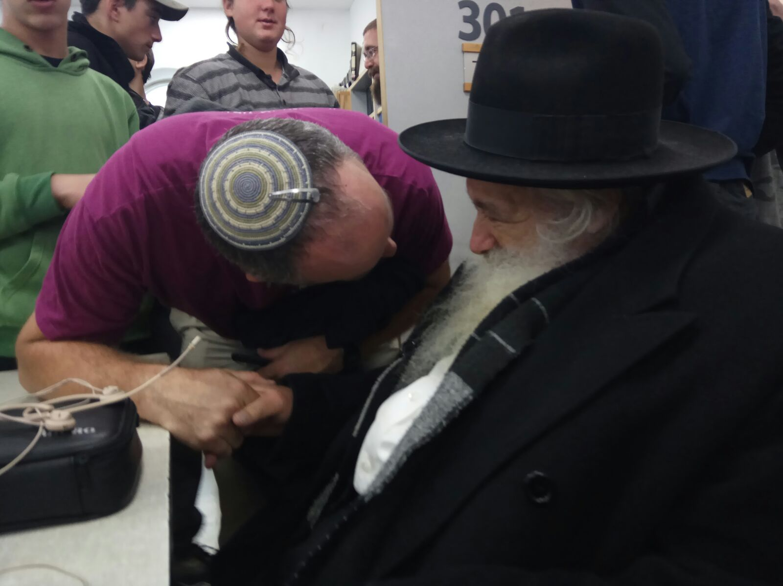
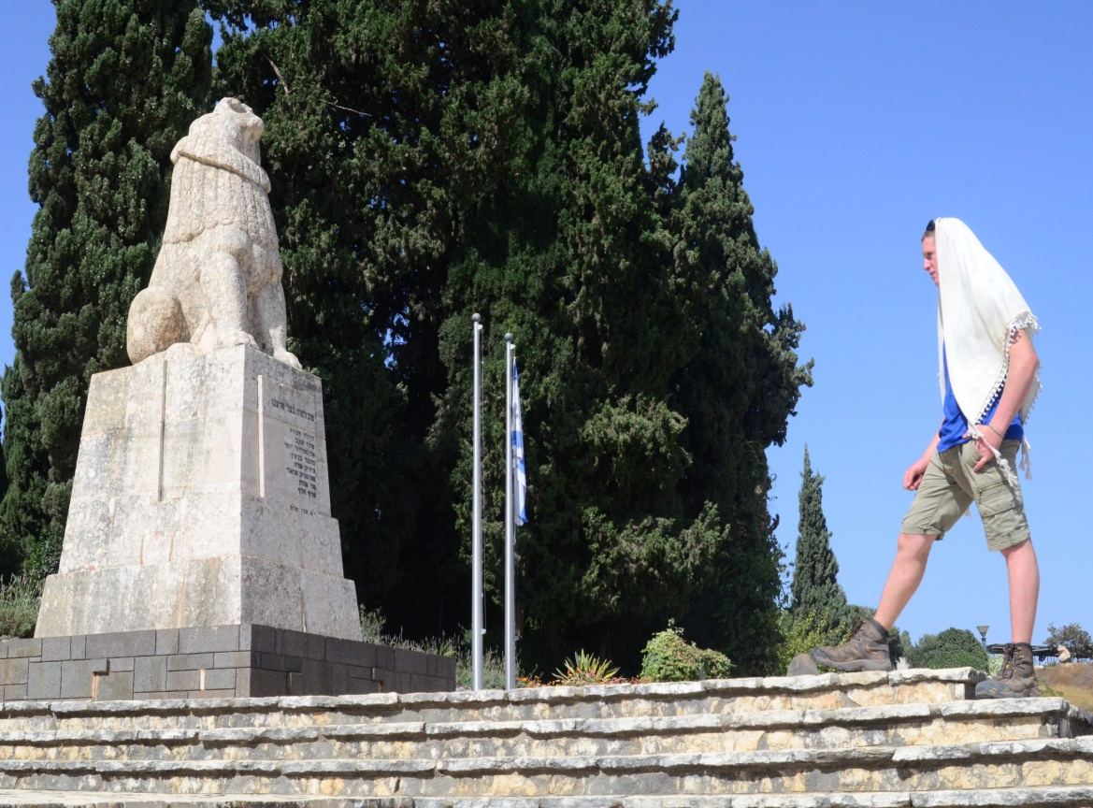
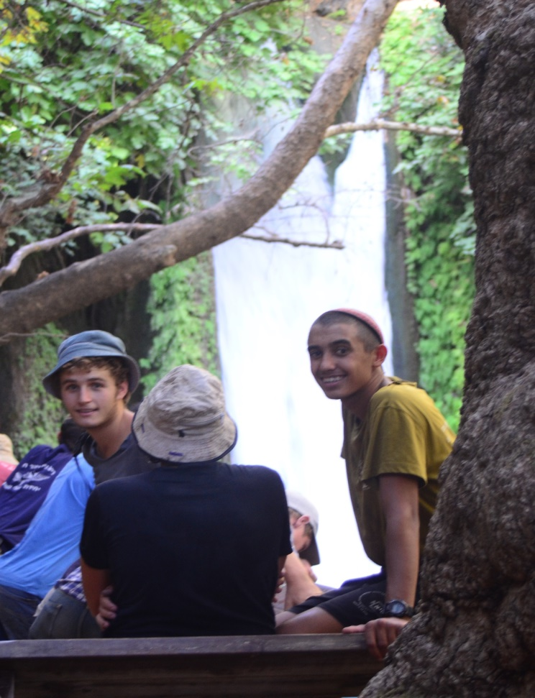
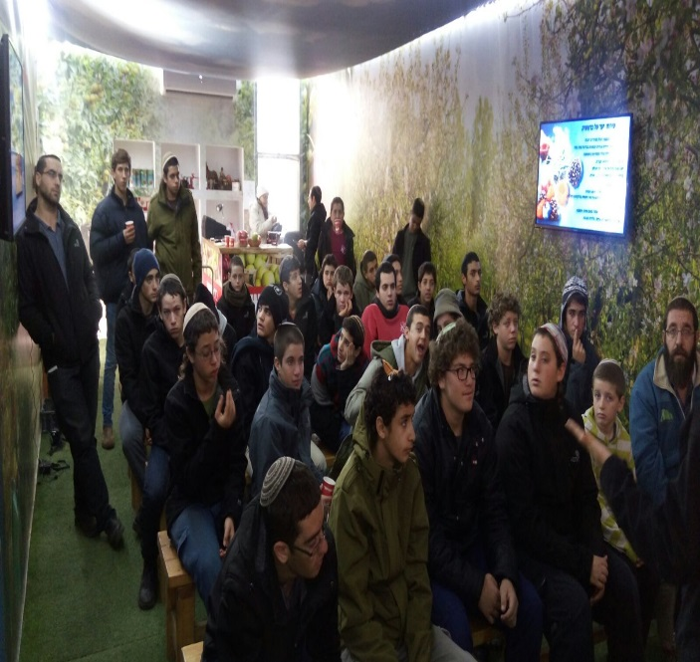
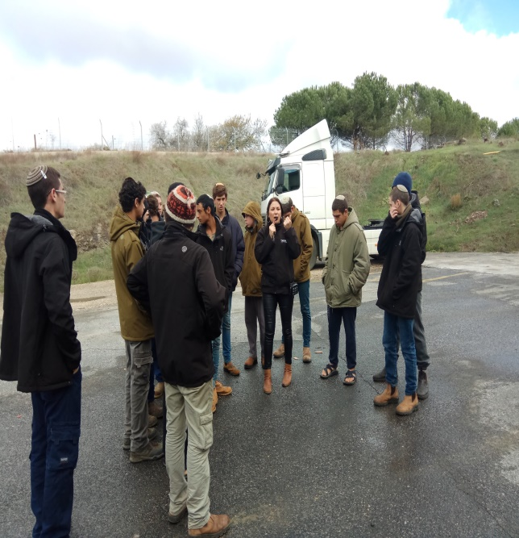
פעילויות שונות:
בנית סוכות אצל תושבי הגולן, סיורים, טיולים ועוד..
אבל תמיד טוב לחזור..
טוב לחזור לבוקר, לשגרה, ללחץ שלפני היציאה, להתמדה, לקושי היומי, להתמודדות שלא פוסקת, לעמל מתוך בחירה,
לחופש מתוך הכרח,
לבנות עוד קומה קטנה, לקטוף עוד עלה
במסע של חיינו.
טו בשבט שמח!

Slide 11
"נגן על השתילים הצעירים החיים בצילנו, כדי שיצמחו וירבו ויהפכו לדור הבא"
טו' בשבט תשע''ח יום הורים 'רגבים בגולן'

Slide 12
חיטה

Slide 13
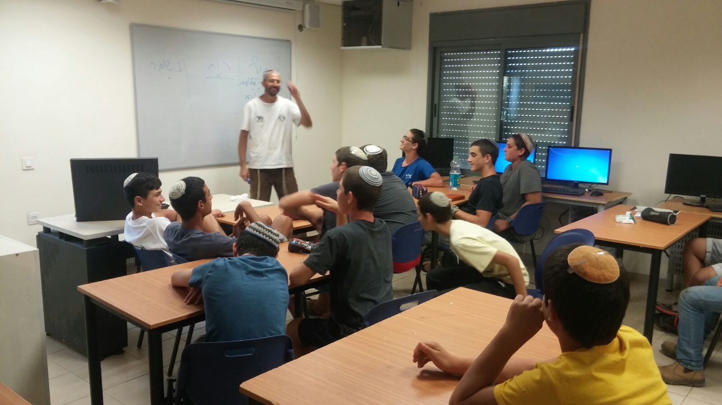
היי אחי מה איתך?
איך התחילה השנה אצלך?
הייתי שמח לספר לך איך התחילה אצלי..
זוכר שסיפרתי לך על רגבים? אמרת לי שאנחנו פראיירים, עובדי חינם אז כדאי שתקשיב לי עכשיו..
אתה לא מבין התחלתי פה ברגבים זה משהו אחר, משהו לא רגיל...
זה לקום כול בוקר בתודעה שאתה יוצא עכשיו והולך לעזור למישהו אתה הולך לפעול, לעשות, לתרום את המאמץ שלך, לחזק את העבודה העברית בגולן, בארץ ישראל.
מכיר את המשפט של ניאצ'ה?
"אדם שיש לו איזה למה שלמענו יחיה הוא יוכל לשאת כמעט כול איך"
אז זה , זה בדיוק זה.
פה ברגבים אתה פוגש את זה כול יום , אתה רואה את כול הקשיים שלך, את ההתמודדויות שלך אתה פוגש אותם כול יום! לעומת האנשים שלא עמלים הם פחות חווים את הקשיים שלהם פחות נפגשים עם עצמם, מתמודדים עם עצמם.
אדם שעובד ,אדם שעמל, הוא אדם אופטימי יודע שהכול יסתדר סומך על הקב"ה יודע שהכול יהיה בסדר לעומת אדם שלא עמל אדם שלא עובד הוא אין לו את האופטימיות הזאת הוא מיואש, מתוסכל, זורם כמו דג מת בזרם שאין בו את החיות הזאת.
והמטרה היא הדרך, התוצאה שלך היא לא העיקר, העיקר זה ההשקעה שלך ותיזכר במה שאמרת לי על העובדי חינם, אז רק שתדע שזה ממש לא ככה הערכים שאנחנו מקבלים פה, המוסר, שווים הרבה יותר מכמה שקלים. זה מה שאנחנו מקבלים בדרך! זה מה שאנחנו מקבלים על המאמץ!
התוצאה? התוצאה זה החלק הקטן פה זה הכי רחוק מלהיות עובדי חינם הכי רחוק מלהיות פראיירים...כי האדם לעמל יולד, לא לתוצאות, לעמל, אתה קם בשביל הדברים האלה.. בשביל להרגיש חלק ממשהו גדול , אנשים לא באמת מבינים את הגודל הזה אבל מה שעושים פה זה משהו עצום.
דור.

Slide 14
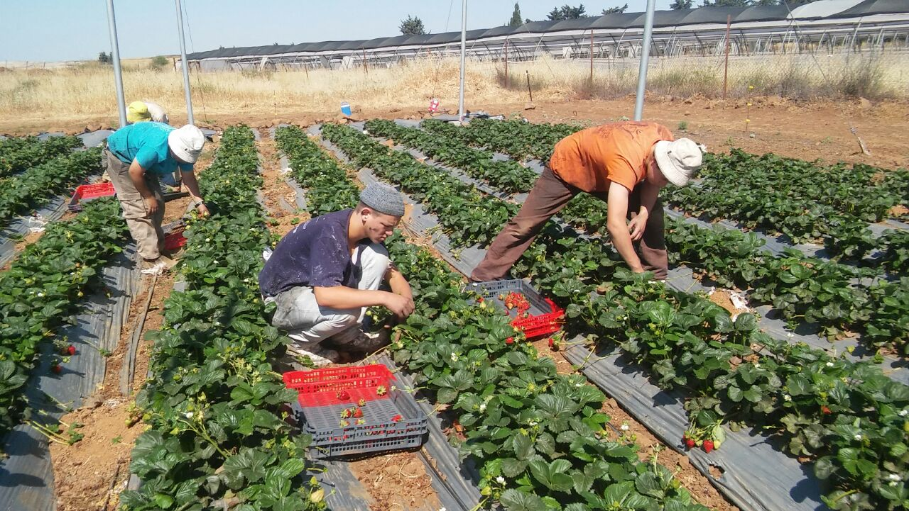
"בן זומא אומר: כמה יגיעות יגע אדם הראשון עד שמצא פת לאכול: חרש וזרע וקצר ועמר ודש וזרה וברר וטחן והרקיד ולש ואפה, ואחר כך אכל. ואני משכים ומוצא כל אלה מתקנים לפני."
לך אל הנמלה עצל, ראה דרכיה וחכם, אשר אין לה קצין שוטר ומושל, תכין בקיץ לחמה, אגרה בקציר מאכלה"
"מה ראה שלמה ללמד לעצל מן הנמלה? רבנן אמרו: נמלה זו אינה חיה אלא ו' חודשים...וכל מאכלה אינה אלא חיטה ומחצה, והיא הולכת ומכנסת בקיץ כל מה שמוצאה: חיטים שעורים ועדשים. אמר רבי תנחומא: וכל חייה אינה חיטה ומחצה, והיא כונסת אלו. ולמה היא עושה כן? שאמרה: שמא יגזור עלי הקדוש ברוך הוא חיים, ויהא לי מוכן לאכול. אמר רבי שמעון בר יוחאי: מעשה היה ומצאו בבור שלה שלש מאות כור מה שמכנסת מן הקיץ לחורף. לפיכך אמר שלמה לך אל הנמלה
עצל ראה דרכיה וחכם"
(מדרש דברים רבה)

Slide 15
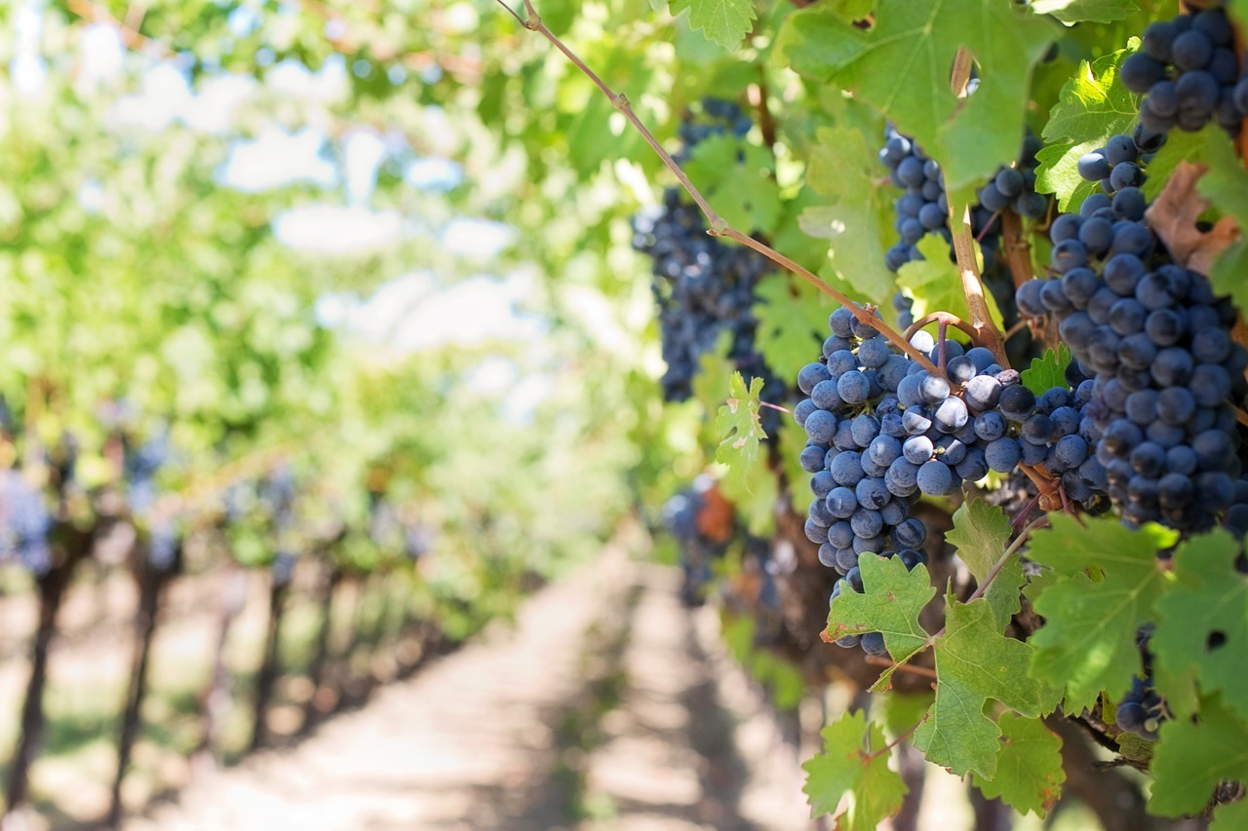
גפן

Slide 16
"כשבא נח ליטע כרם בא שטן ועמד לפניו,
אמר לו מה אתה נוטע? אמר לו כרם, אמר לו מה טיבו? אמר פירותיו מתוקים בין לחים בין יבשים, ועושין מהן יין המשמח לבבות, דכתיב "ויין ישמח לבב אנוש"
אמר לו שטן, בא ונשתתף שנינו בכרם זה, אמר ליה לחיי. מה עשה שטן, הביא כבש והרגו תחת הגפן, אחר כך הביא ארי והרגו, ואחר כך הביא קוף והרגו, ואחר כך הביא חזיר והרגו תחת הכרם, והטיפו דמן באותו הכרם, והשקוהו מדמיהן, רמז לו שקודם שישתה אדם מן היין הרי הוא תם ככבש זו שאינה יודעת כלום, שתה כהוגן, הרי הוא גיבור כארי, ואומר אין כמותו בעולם, כיון ששתה יותר מדאי נעשה כקוף עומד ומרקד ומוציא לפני הכל נבלות הפה ואינו יודע מה יעשה, נשתכר, נעשה כחזיר מתלכלך במי רגלים ובדבר אחר, וכל זה אירע לנח הצדיק"
(תנחומא נח)
גפן

Slide 17
ענבים הבשילו
מילים : פניה ברגשטיין
לחן: נועם פוקסמן
על אשכול השפע
על כל פרי הגפן
נברך, נגילה,
צוהלים.
אשכולות הרימו,
וזמירות הנעימו! -
לעשות הגדילו
עמלים.
הכוסות השיקו! -
הגפנים הוריקו,
ענבים הבשילו
הילולים.

Slide 18
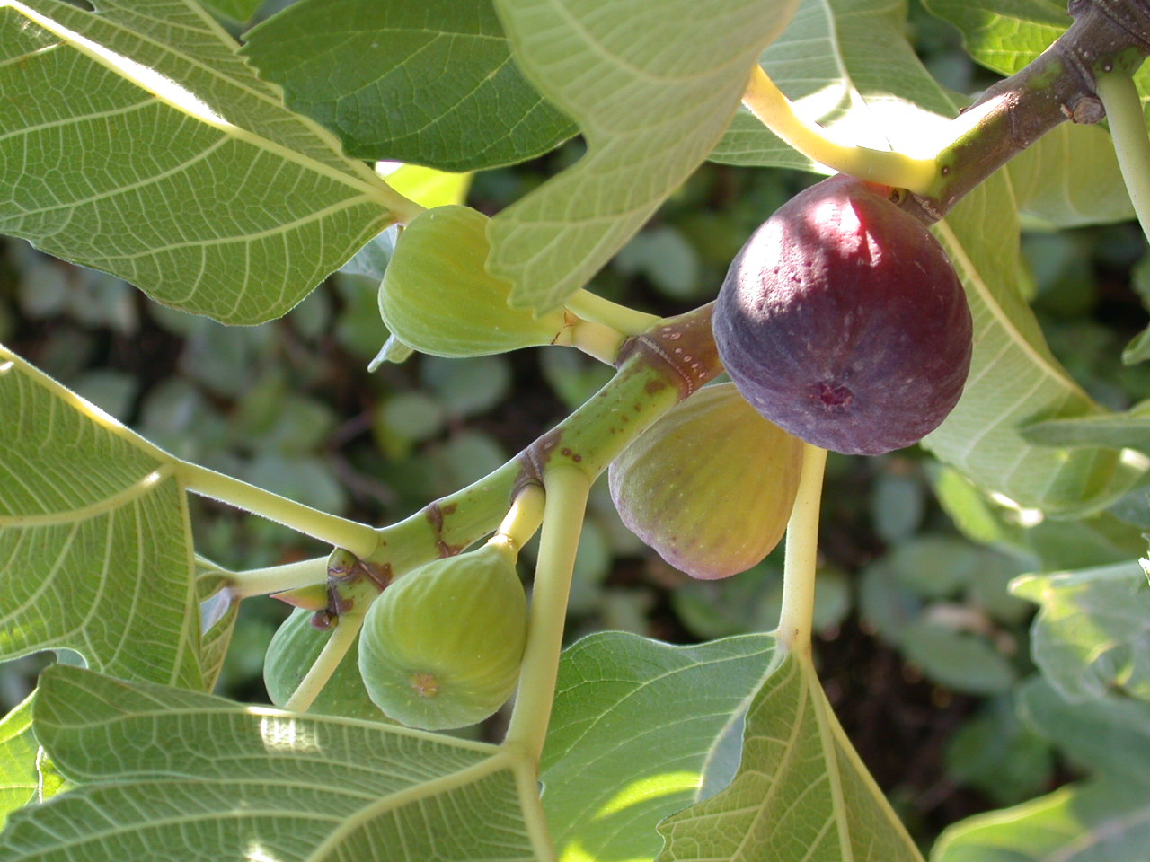
תאנה

Slide 19
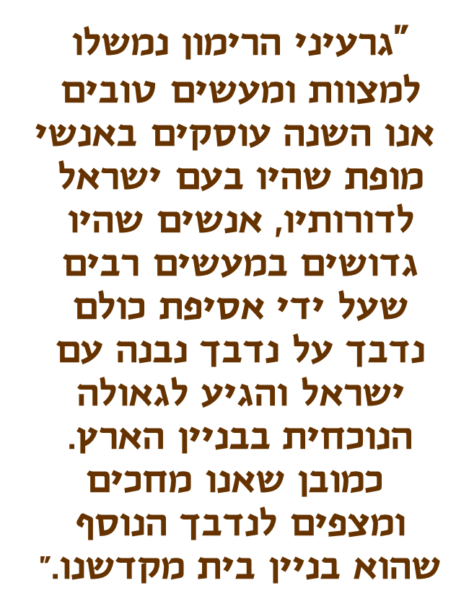
"כפלח הרימון רקתך מבעד לצמתך"
"הנמשל הוא על שופטי העדה, שהם פני הדור, שהמה ממולאים בכל חכמה ומדע, כרימון המלא בגרעינים – והם מסתירים את החכמה בליבם ואינם מתפארים בפני אנשים, כרימון שקליפתו נוקשה ואינה מסגירה את גודש הגרעינים שבפנימיותו"
(מצודת דוד)
רימון

Slide 20
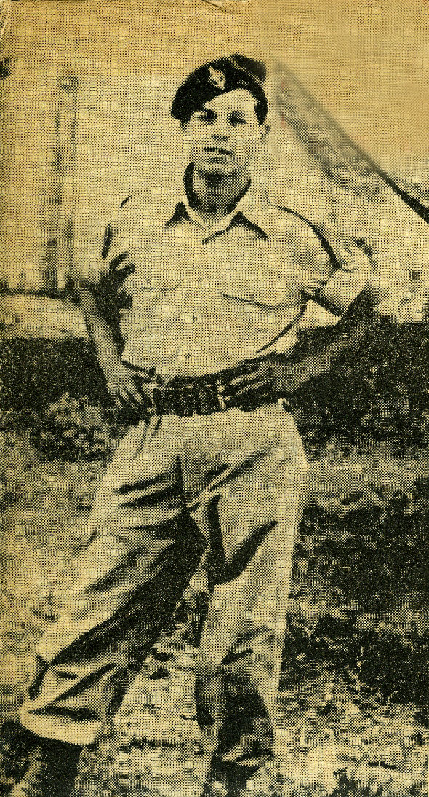
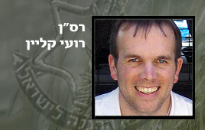
רב-סרן רועי קליין
(ב' באב ה'תשל"ה - א' באב ה'תשס"ו)
היה קצין צה"ל שנהרג בקרב בינת ג'ביל במלחמת לבנון השנייה, לאחר שזינק על רימון יד כדי להציל את חייליו. שירת באותה עת כסגן מפקד גדוד 51 של חטיבת גולני.
על מעשה זה הוענק לו לאחר מותו עיטור העוז.
נתן אלבז
(י"ז בתשרי ה'תרצ"ג - ח' באדר א' ה'תשי"ד)
היה חייל צה"ל שהקריב את חייו למען חבריו בקפיצה על רימון. על הקרבתו עוטר אלבז בעיטור המופת.

Slide 21
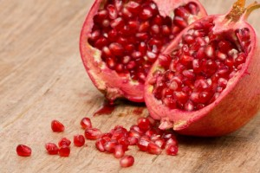
רימון
"כי כימי העץ ימי עמי"
כל גרגר בפרי הרימון מסמל את גיבורי עמינו
שכמו כל תא מת בגזע העץ הבונה את זקיפות קומת העץ ואת יציבותו
כך גיבורי עמינו החיים ואילו שנפלו ואינם,
אם נחפשם, נמצאם כחלק אורגני מן האומה הנותנים לנו את זקיפות קומתנו להמשיך ולצמוח מעלה מעלה!
(הרב חנן פורת)

Slide 22
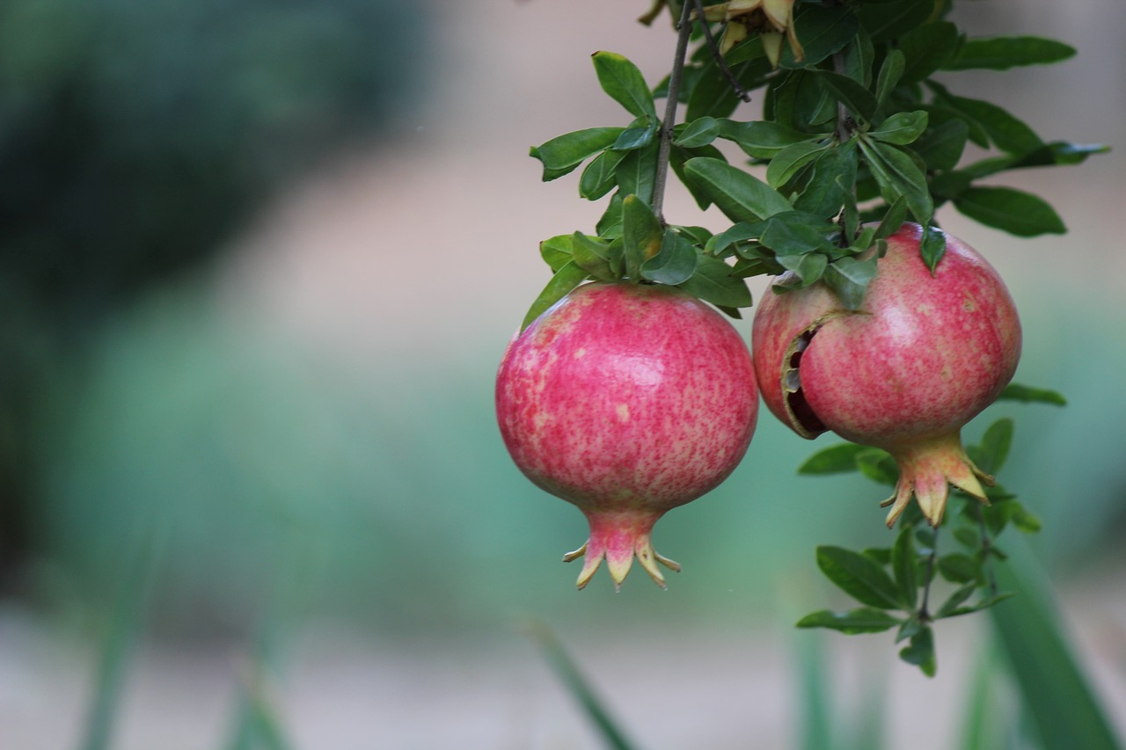
ארץ צבי/תלמה אליגון רוז
כשֶׁהִפְצִיעַ שַׁחַר בָּאֹפֶל
הוּא חִלֵּץ פָּצוּעַ מֵאֵשׁ
כְּשֶׁהֻשְׁלַךְ רִמּוֹן בְּגוּפוֹ סוֹכֵךְ
לְהַצִּיל חַיִּים הוּא בִּקֵּשׁ
אָז אֶרֶץ צְבִי –
אֶת דִּמְעוֹתֶיהָ
אֶל מוּל קִדּוּשׁ הַשֵּׁם כָּבְשָׁה
וּכְשֶׁקָּרָא שְׁמַע יִשְׂרָאֵל
הָרוּחַ חֶרֶשׁ אֶת שְׁמוֹ נָשָׂא
רוֹעִי ה' יִשְׁמֹר עָלֶיךָ
עַל תֹּם דְּרָכֶיךָ עַל עֻזְּךָ
עַל אֶרֶץ צְבִי - שֶׁנִּשְׁמָתְךָ
שְׁזוּרָה לָנֶצַח בְּבֶגֶד יוֹמָהּ
בַּחֲצִי הַלַּיְלָה הֵם קָמוּ
וְהִכּוּ בִּקְצֵה הָעוֹלָם
כִּבְנֵי רֶשֶׁף חָשׁוּ הִרְחִיקוּ עוּף
לְהָשִׁיב אֶת כְּבוֹד הָאָדָם
אֶל אֶרֶץ צְבִי
אֶל דְּבַשׁ שְׂדוֹתֶיהָ
אֶל הַכַּרְמֶל וְהַמִּדְבָּר
אֶל עַם אֲשֶׁר לֹא יֶחֱשֶׁה
שֶׁאֶת בָּנָיו לֹא יַפְקִיר לְזָר,
אֶל אֶרֶץ צְבִי שֶׁבְּהָרֶיהָ
פּוֹעֶמֶת עִיר מִדּוֹר לְדוֹר
אֶל אֶרֶץ אֵם לְטַבּוּרָהּ
קְשׁוּרִים בָּנֶיהָ בְּטוֹב וּבְרַע.
בַּחֲצִי הַלַּיְלָה עוֹבֶרֶת
בִּשְׂדוֹתֵינוּ רוּחַ שָׁרָב
עֲרָבָה אִלֶּמֶת תַּרְכִּין אָז רֹאשׁ
עַל אֲשֶׁר עִם שַׁחַר לֹא שָׁב
אֶל אֶרֶץ צְבִי
אֶל דְּבַשׁ שְׂדוֹתֶיהָ
אֶל הַכַּרְמֶל וְהַמִּדְבָּר
אֶל עַם אֲשֶׁר לֹא יֶחֱשֶׁה
שֶׁאֶת בָּנָיו לֹא יַפְקִיר לְזָר,
אֶל אֶרֶץ צְבִי שֶׁדִּמְעוֹתֶיהָ
נוֹשְׁרוֹת עַל שְׂדֵה חַמָּנִיּוֹת
שֶׁעִצְּבוֹנָהּ וּשְׂשׂוֹנָהּ
הֵם שְׁתִי וָעֵרֶב בְּבֶגֶד יוֹמָהּ.
רימון

Slide 23
זית

Slide 24
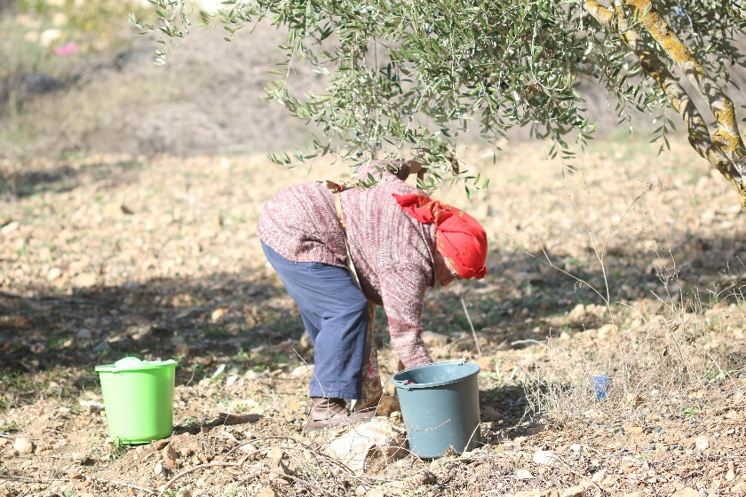
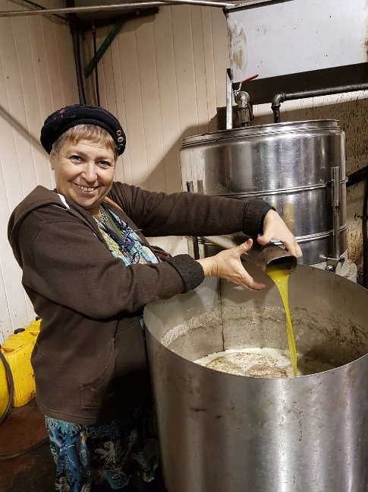

Slide 25
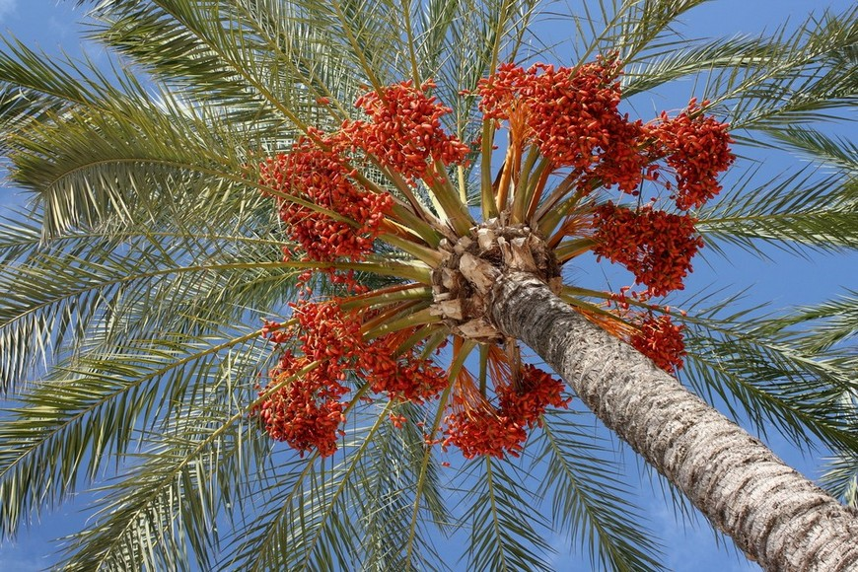
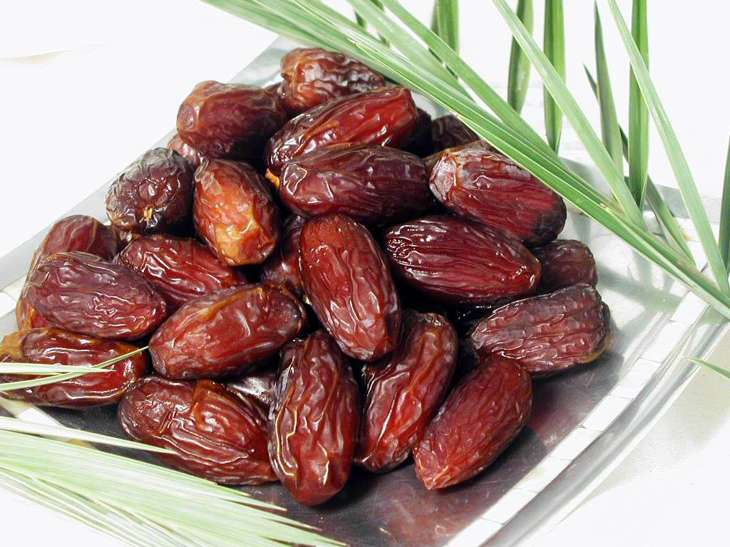
תמר

Slide 26
"נגן על השתילים הצעירים החיים בצילנו, כדי שיצמחו וירבו ויהפכו לדור הבא"
טו' בשבט תשע'ח

